Slide 1


UBND PHƯỜNG PHÚC LỢI
TRƯỜNG MN BAN MAI XANH
GIÁO DỤC NẾP SỐNG THANH LỊCH – VĂN MINH
ĐỀ TÀI RỬA TAY SẠCH SẼ
LỨA TUỔI: MẪU GIÁO LỚN

Slide 2
I. MỤC ĐÍCH – YÊU CẦU
- Trẻ biết rửa tay đúng các thao tác
- Biết rửa tay khi tay bẩn, trước khi ăn và sau khi đi vệ sinh
- Trẻ rửa tay, thực hiện thao tác khéo léo.
- Trẻ có thói quen giữ gìn đôi tay luôn sạch sẽ.
II. CHUẨN BỊ
- 2 bình nước, 1 giá đựng, 2 xô, 2 chậu.
- Thảm khô trải dưới chân trẻ
- Khăn lau tay cho trẻ

Slide 3
Cô làm mẫu lần 1:
Không giải thích

Slide 4
Cô làm mẫu lần 2:
Giải thích các thao tác

Slide 5
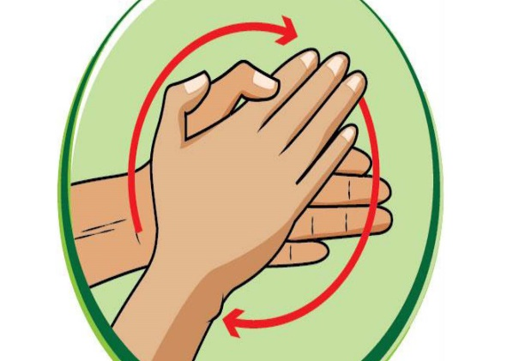
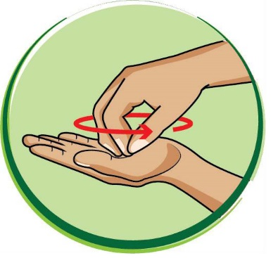
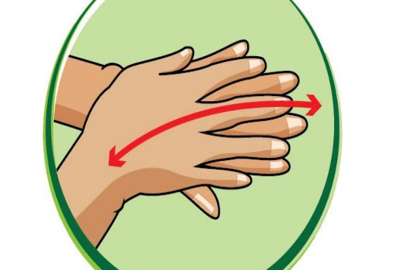
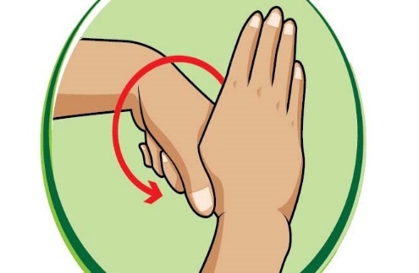
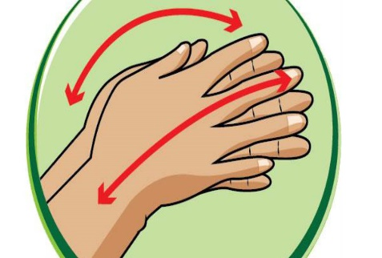
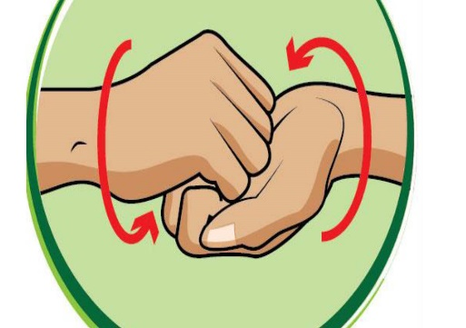

Slide 6
Bước 1: Làm ướt bàn tay bằng nước, lấy xà phòng và chà 2 lòng bàn tay vào nhau
Bước 2: Chà lòng bàn tay này lên mu và kẽ ngoài các ngón tay của bàn tay kia và ngược lại
Bước 3: Chà hai lòng bàn tay vào nhau, miết mạnh các kẽ trong ngón tay
Bước 4: Chà mặt ngoài các ngón tay của lòng bàn tay này vào lòng bàn tay kia
Bước 5: Dùng bàn tay này xoay ngón cái của bàn tay kia và ngược lại
Bước 6: Xoay các đầu ngón tay này vào lòng bàn tay kia và ngược lại. Rửa sạch tay với vòi nước tới cổ tay và làm khô tay.

Slide 7
Cô mời 1 trẻ lên thực hiện
Cô tổ chức cho trẻ lần lượt thực hiện 1 – 2 lần

Slide 8
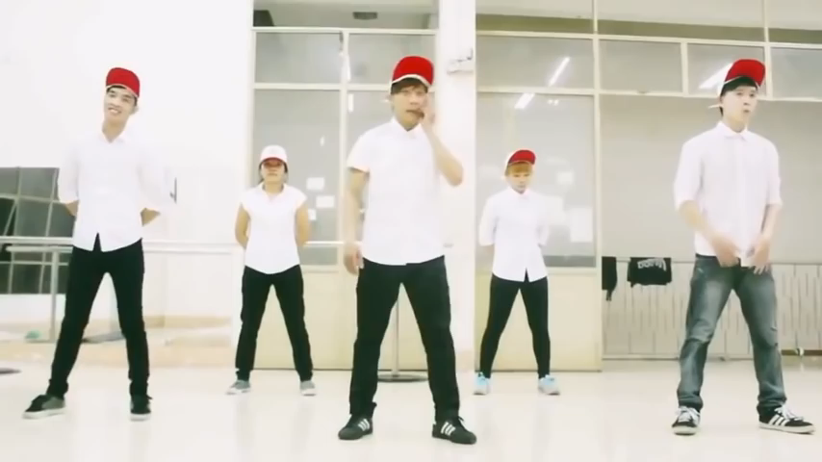
Cô và trẻ cùng vận động theo bài hát: Vũ điệu rửa tay

Slide 9
Chúc các con
luôn chăm ngoan, học giỏi

